Slide 1
МОТИВАЦИЯ
(Motivation)

Slide 2

Мотивация бўйича Исломий тавсиялар
Олий мотивация
Ўз қўли билан топган ризқ
Бир ишни мукаммал қилиш
Одамларга фойдали бўлган одам
Пайғамбарлар ҳам ишлашган
Жазо ва мукофот
Али (р.а) – Яхши ва ёмонни бир
даражада бўлмаслиги
Натижа эмас, ҳаракатга мукофот
Одамларга рахмат айтмаган,
Аллоҳга ҳам шукр қилмаслиги
Адолат

Slide 3
“Ички ёки ташқи куч бўлиб, одамда маълум бир ҳаракат қилиш учун
иштиёқ ва қатъиятни уйғотади”
Мотивация нима?
3

Slide 4
Машқ
Иш тажрибангизда сизни мотивациянгизни
кўтарган ҳолат қандай бўлган эди?
Сизни мотивациянгизни туширган ҳолат қандай
бўлган?

Slide 5

Мотивация компания кўрсаткичларига тўғридан- тўғри боғлиқ

Slide 6
Мотивацияга боғлиқ назариялар
Taylor (1911) – Одамлар фақатгина мукофот билан мотивация оладилар
Maslow (1954) – Физиологик, хавфсизлик, ижтимоий, ҳурмат, мақсадлар
Vroom (1964) – Ҳаракат ортидан аниқ мукофот бўлиши керак
Locke (1979) – Мақсадлар мотивацияни яратади
Adam (1965) – Адолатли муомала қилиш
McGregor (1975) – Теория Х ва Теория Y

Slide 7
Мотивация турлари
Ташқи мотивация
Пул ва имтиёзлар
Хурмат эътибор
Ёқимли иш мухити
Эътироф
Қулай иш графиги
Ўқиш имконияти
Муваффақиятли карьера
Мехнатларини тан олиниши
Уйдан туриб ишлаб имконияти
Ишдан ташқари ишлагани учун миннатдорчилик ва мукофот
Ички мотивация
Ўзини намоён қила олиш
Жамоанинг аъзоси бўлиш имкони
Таклиф ва фикрларини айта олиш
имконияти
Дўстона муносабатлар
Мустақиллик
Ўзига ва ишига ишонч
Муҳим иш жараёни
Рахбариятнинг ишончи
Компанияга тегишлилик ва
содиқлилик ҳиссиёти

Slide 8
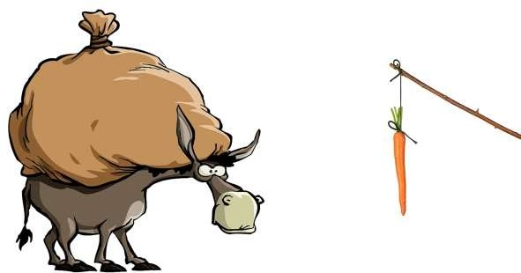
Пул ва мотивация
“Одамни энг катта мотивация қиладиган нарса бу пул!” Бу гап қанчалик тўғри?

Slide 9
Мотивация турлари
Extrinsic – Ташқи мотивация
  Бошқалар тарафидан бериладиган рағбатлантириш ва мукофотлар
Intrinsic – Ички мотивация
  Бирор ишни қилишдан олинадиган мамнуниятлик ҳисси

Slide 10
Ташқи Мотивация Имтиёзлар (Benefits)
Таътил
Ваучерлар ва дисконт карталар
Компания маҳсулотларига махсус
чегирмалар
Тренинглар ва чет элда малака
ошириш имкони
Спорт клубларга аъзолик
Фоизсиз қарзлар
Компания томонидан турар жой ёки
ижара хаққини тўлаб бериш
Байрам совғалари ва таътиллари
Иш ва ҳаёт баланси
Оилавий йиғилишлар (ифторлик,
байрамлар, ва ҳ.к) ва спорт ўйинлари
Корпоратив униформа
Ходимларнинг ота оналари учун соғломлаштириш оромгоҳлари
Фарзандларга боғча
Тўйона пули
Фарзанд туғилганда суюнчи пули
Оила аъзолари вафот этганда ёрдам
пули
Имтиёз пакетларини танлаш (+/-)

Slide 11
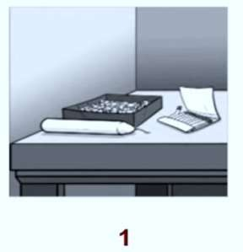
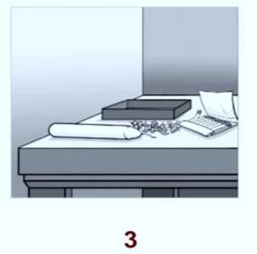
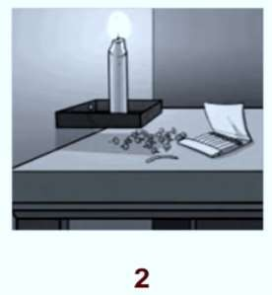
Пуллик рағбатлантириш ва натижа

Slide 12


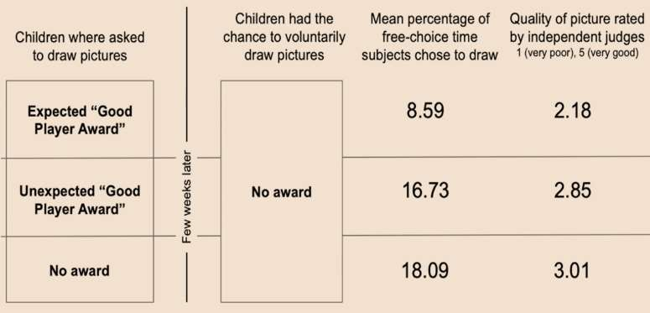
Classic experiment on the Over-justification Hypothesis

Slide 13
Ички Мотивация
Автономия – Мустақил ишлашга имкон
Ўсиш – Одам ўз устида ишлаши ва
такомиллашиб бориши
Мақсад – Катта мақсадларга боғлиқ бўлиши
Англиядаги 50 та компанияда тажриба: Қизиқ иш,
мақсадли, ва ҳаракатлари учун эътироф

Slide 14
Мотивацияни ошириш йўллари
Миссия ва мақсадларни ходимларга етказиш
  Биз нима учун бу бизнесдамиз
Бир бирини қўллайдиган жамоа яратиш
  Одамлар яхши жамоада ишлашни хохлайдилар (79%)
Ижобий фидбэк
  Салбий фидбэк, умуман йўқ бўлган фидбэкдан яҳшироқ
Ходимларни нима мотивация қилишини билинг
  To gain pleasure or to avoid pain
Рахбарнинг намуна бўлиши
  Ҳамма мендек ишлаганда, компания қандай ҳолатда бўлар эди?
Ўсишга имкон яратинг
  Грейдинг тизими
  Таълим ва ўз устида ишлашга имконият

Slide 15
Мотивацияни оширишга қўшимча тавсиялар
Ходимларни эшитиш
Раҳбариятни танқид қилмаслик (Улар эмас, биз...)
Бир вақтда битта иш қилишлик
Ходимларни ўзларига ташлаб қўймаслик (давомий ва самимий фидбэк)
Ходимлардан маслахат олиш
Ўзгаришлар олдидан ходимларни тайёрлаб бориш
  1. Эътироз: "Бу яхши бўлиши мумкин емас."
  2. Онгсизлик: “Мен бундай ишлашни ҳоҳламайман"
  3. Изланиш: “Мен бу ўзгаришни қандай қилишим мумкин?
  4. Қабул қилиш: “Буни ўзим учун ва бошқалар учун қандай ишлатишим мумкинлигини тушундим”

Slide 16
Вовлечённость – Иштиёқ
“Одамлар ўз ишларидан
завқланишлари, иштиёқ билан ҳисса қўшишлари ва ташкилотга
тегишлилик ва садоқат ҳиссини ҳис қилишлари”

Slide 17

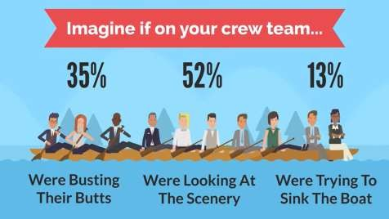
Ишга иштиёқ
35% ишчилар ишига берилган (65% )
Менеджерлар ва ишчилар (3х)
65% нинг 60% бошқа иш қидиради лекин 40% давом эттиришни
хохлайди

Slide 18
«Ишга бўлган иштиёқ» қандай ортиши мумкин
Рахбарларнинг ўзларини иштиёқи юқори бўлганда
  Role Model (Examples)
Эътироф этиш
  Оддий мақташ ҳам бўлиши мумкин
Фақат қўрқитиш усулини ишлатмаслик
Қизиқиш тушиб кетганлигининг асл сабабларини билиш
  Ходим билан самимий суҳбат
  Унга бўлган ишонч ва умидни кўрсатиш
Барча бўлаётган муаммоларнинг асл сабаби ўзингиз эканлигингизни англаш
Яккама якка ҳолда жазоланг ва омма олдида мукофотланг (Punish privately
and reward publicly)
  Япония тажрибаси

Slide 19
Машқ
Компаниянгизга қайси мотивация омилларини қўллашингиз мумкин?

